Slide 1

Machine Learning Overview Tmac Zhou

Slide 2
Agenda
什么是机器学习
为什么使用机器学习
机器学习系统的类型
机器学习的主要挑战

Slide 3
什么是机器学习
机器学习是通过编程让计算机从数据中进行学习的科学（和艺术）。
广义的概念：机器学习是让计算机具有学习的能力，无需进行明确编程。
—— 亚瑟·萨缪尔，1959
工程性的概念：
计算机程序利用经验 E 学习任务 T，性能是 P，如果针对任务 T 的性能 P 随着经验 E 不断增长，则称为机器学习。
—— 汤姆·米切尔，1997
Notes:
光学字符识别 （Optical Character Recognition，OCR）
垃圾邮件过滤器
例如，你的垃圾邮件过滤器就是一个机器学习程序，它可以根据垃圾邮件（比如，用户标记的垃圾邮件）和普通邮件（非垃圾邮件，也称作 ham）学习标记垃圾邮件。
在这个例子中，任务 T 就是标记新邮件是否是垃圾邮件，经验E是训练数据，性能P需要定义：例如，可以使用正确分类的比例。这个性能指标称为准确率，通常用在分类任务中。

Slide 4
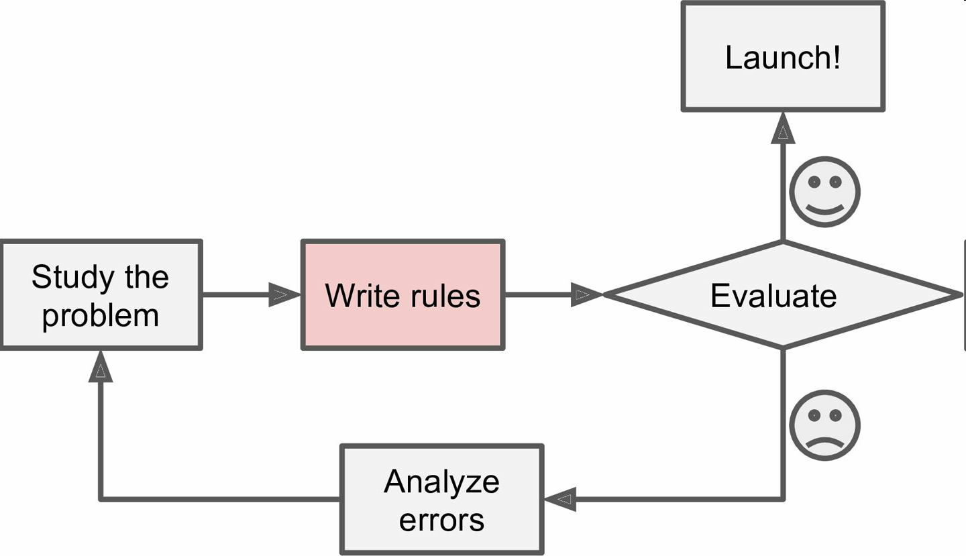
为什么使用机器学习
你会如何使用传统的编程技术写一个垃圾邮件过滤器？
Notes:
第一： 观察垃圾邮件的一些pattern， 信用卡 、 大减价、 贷款、
第二： 为观察到的规律写一个检测算法
第二： 重复前面的两个步骤
坏处： 程序变成了一长串复杂的规则 很难维护

Slide 5
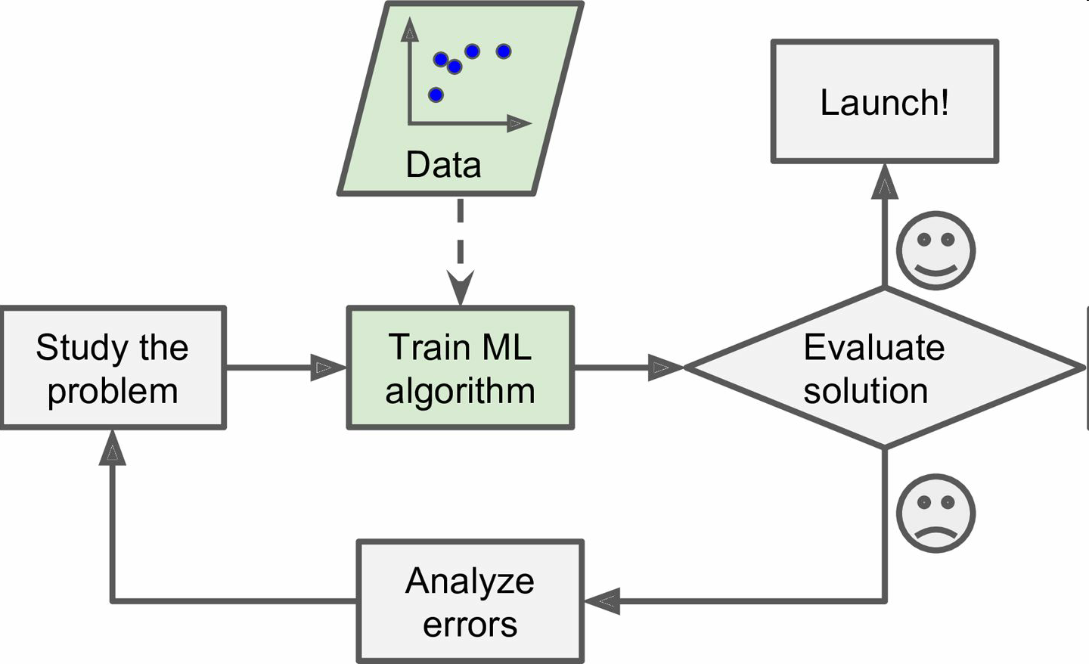
为什么使用机器学习
使用机器学习的解决方式：

Slide 6
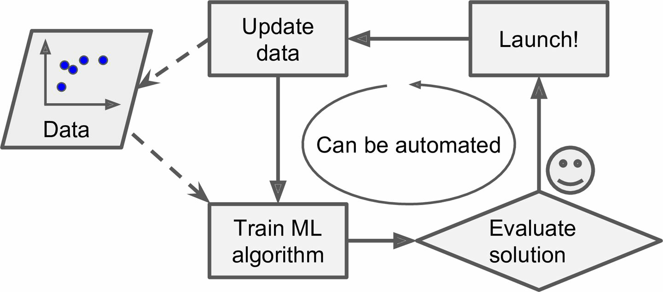
为什么使用机器学习
发件人发现所有包含“信用卡”的邮件都被屏蔽， 转而使用 “信.用.卡”，怎么办？
Notes:
使用传统方法的垃圾邮件过滤器需要更新以标记“For U”。如果发送垃圾邮件的人持续更改，你就需要被动地不停地写入新规则。
相反的，基于机器学习的垃圾邮件过滤器会自动注意到“For U”在用户手动标记垃圾邮件中的反常频繁性，然后就能自动标记垃圾邮件而无需干预了（图1-3）
使用机器学习方法挖掘大量数据，可以发现并不显著的规律。这称作数据挖掘。

Slide 7
为什么使用机器学习
总结一下：
需要进行大量手工调整或需要拥有长串规则才能解决的问题：机器学习算法通常可以简化代码、提高性能。
问题复杂，传统方法难以解决。
环境有波动：机器学习算法可以适应新数据。
洞察复杂问题和大量数据。

Slide 8
机器学习系统的类型
机器学习有多种类型，可以根据如下规则进行分类：
是否在人类监督下进行训练（监督，非监督，半监督和强化学习）
是否可以动态渐进学习（在线学习 vs 批量学习）
它们是否只是通过简单地比较新的数据点和已知的数据点，或者在训练数据中进行模式识别，以建立一个预测模型，就像科学家所做的那样（基于实例学习 vs 基于模型学习）
Notes:
规则并不仅限于以上的，你可以将他们进行组合。例如，一个先进的垃圾邮件过滤器可以使用神经网络模型动态进行学习，用垃圾邮件和普通邮件进行训练。这就让它成了一个在线、基于模型、监督学习系统。

Slide 9
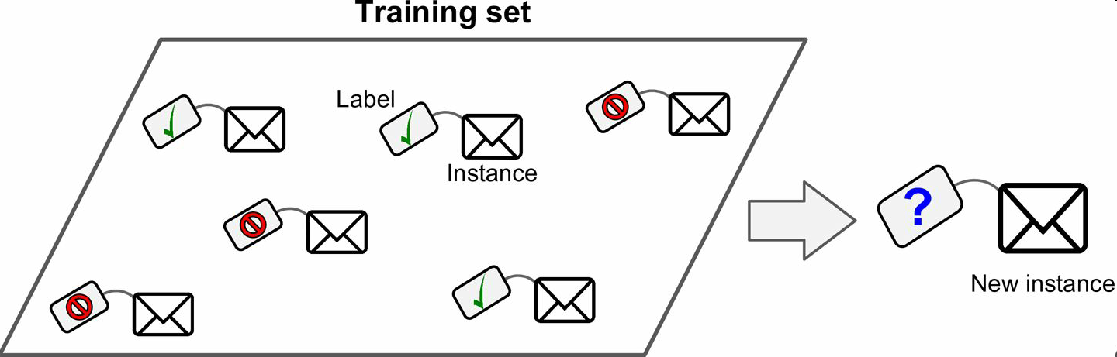
机器学习系统的类型
监督学习
Notes:
一个典型的监督学习任务是分类。垃圾邮件过滤器就是一个很好的例子：用许多带有归类（垃圾邮件或普通邮件）的邮件样本进行训练，过滤器必须还能对新邮件进行分类。

Slide 10
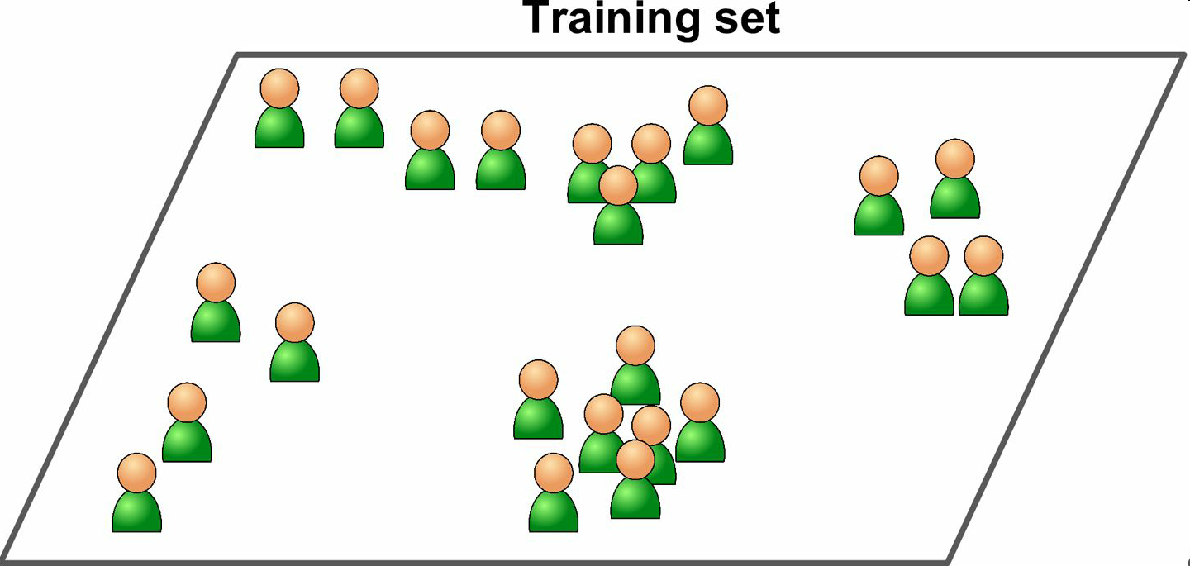
机器学习系统的类型
非监督学习 （训练数据没有标签）
Notes:
线上广告、推荐系统面对海量用户时，不可能每个用户单独建立模型，为了效率考虑是把用户聚类后对某一类用户建模

Slide 11
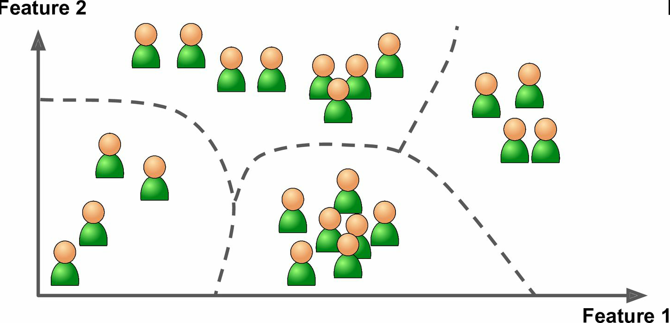
机器学习系统的类型
非监督学习 （聚类）
Notes:
线上广告、推荐系统面对海量用户时，不可能每个用户单独建立模型，为了效率考虑是把用户聚类后对某一类用户建模

Slide 12
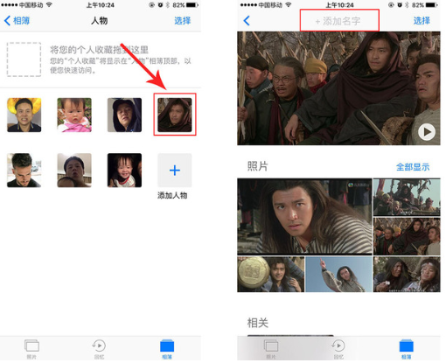
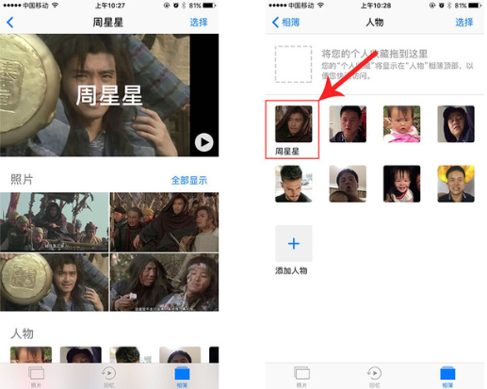
机器学习系统的类型
半监督学习
Notes:
一些算法可以处理部分带标签的训练数据，通常是大量不带标签数据加上小部分带标签数据。这称作半监督学习

Slide 13
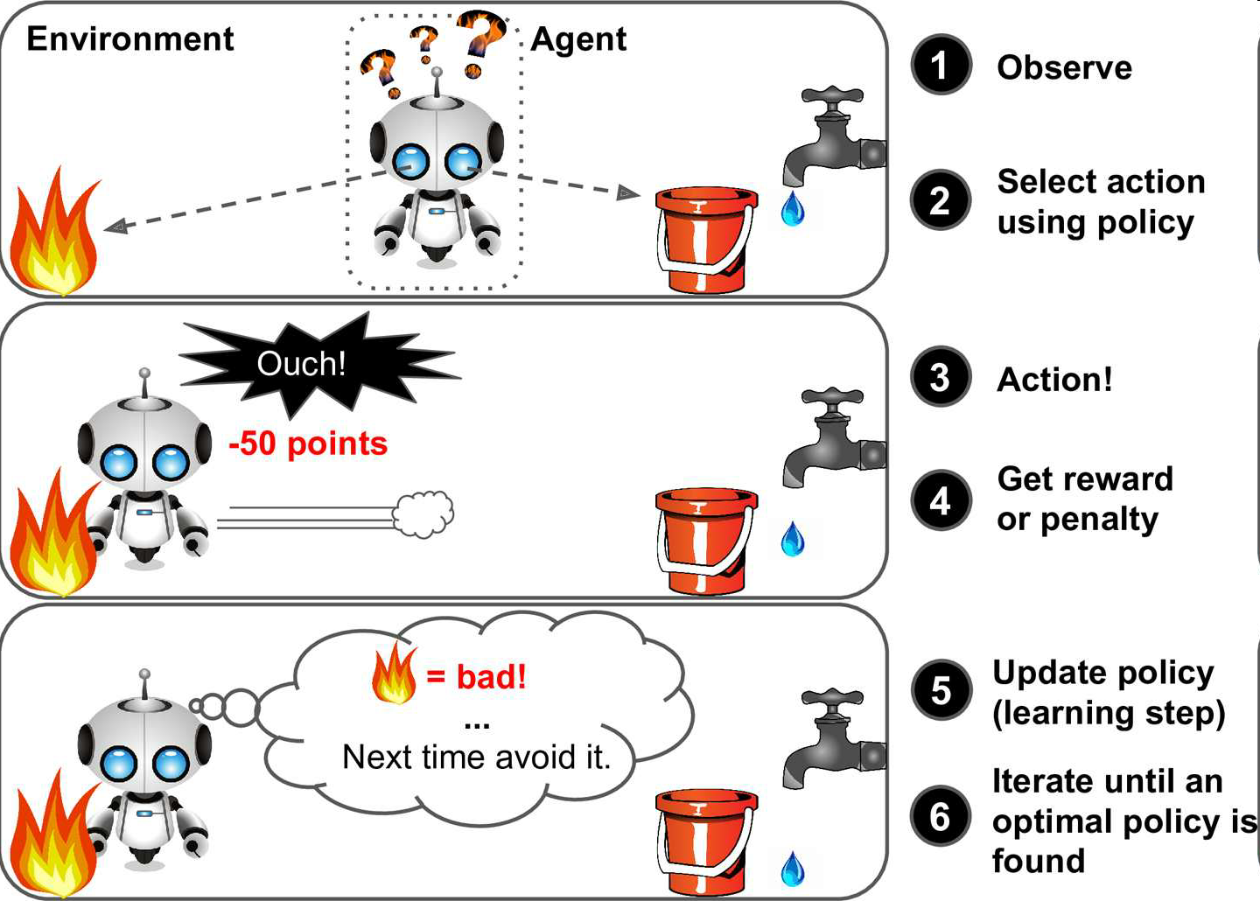
机器学习系统的类型
强化学习
Notes:
强化学习非常不同。学习系统在这里被称为智能体（agent），可以对环境进行观察，选择和执行动作，获得奖励（负奖励是惩罚，见图 1-12）。然后它必须自己学习哪个是最佳方法（称为策略，policy），以得到长久的最大奖励。策略决定了智能体在给定情况下应该采取的行动。

Slide 14
机器学习系统的类型
批量学习
系统不能进行持续学习：必须用所有可用数据进行训练
用全部数据训练需要大量计算资源（CPU、内存空间、磁盘空间、磁盘 I/O、网络 I/O 等等）
Notes:
如果你想让一个批量学习系统明白新数据（例如垃圾邮件的新类型），就需要从头训练一个系统的新版本，使用全部数据集（不仅有新数据也有老数据），然后停掉老系统，换上新系统。

Slide 15
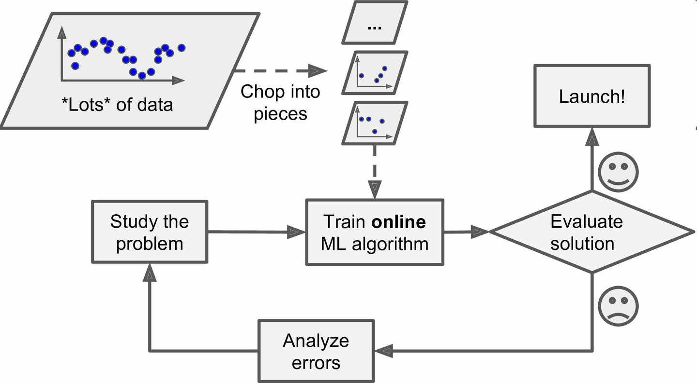
机器学习系统的类型
在线学习
Notes:
学习速率： 对新数据的敏感度
在线学习的挑战之一： 坏数据 坏数据可能来自失灵的传感器或机器人 某人向搜索引擎传入垃圾信息以提高搜索排名
所以还需要密集的monitor, 异常数据的检测算法

Slide 16
机器学习系统的类型
基于实例学习
系统先用记忆学习案例，然后使用相似度测量推广到新的例子
Notes:
你的垃圾邮件过滤器也要能标记类似垃圾邮件的邮件。
这就需要测量两封邮件的相似性。一个（简单的）相似度测量方法是统计两封邮件包含的相同单词的数量。
如果一封邮件含有许多垃圾邮件中的词，就会被标记为垃圾邮件。

Slide 17
机器学习系统的类型
基于模型学习
从样本集进行归纳的方法是建立这些样本的模型，然后使用这个模型进行预测

Slide 18
机器学习的主要挑战
训练数据量不足
没有代表性的训练数据
低质量数据
不相关的特征
过拟合训练数据
欠拟合训练数据

Slide 19

Video part

Slide 20
Q & A

